Slide 1
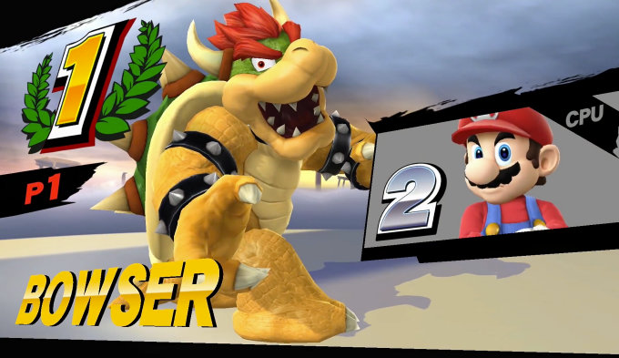
スコア
麻原尊師：364364
肉まん少女：114514
Winner : 麻原尊師

